Slide 1
Centra Innowacji Erasmus+ InnHUB wsparciem innowacyjnej współpracy
międzynarodowej uczelni ze wszystkimi sektorami gospodarki

Slide 2
ERASMUS+ InnHUB kim jesteśmy?

Slide 3
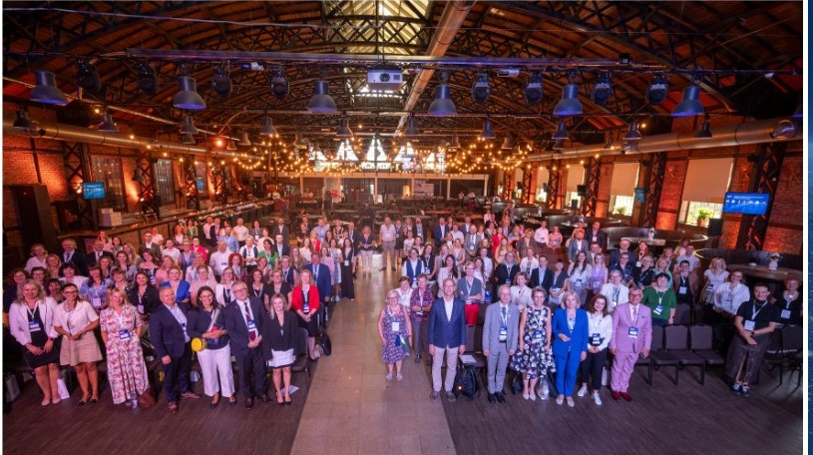
ERASMUS+ InnHUB
Centra Innowacji Erasmus+ InnHUB swoją działalność poświęcają europejskim programom edukacyjnym oraz popularyzacji oferty Erasmus+.
Istotą ich działania jest współpraca z instytucjami,
szczególnie z uczelniami, poprzez porozumienia na rzecz wspierania innowacji z programu Erasmus+.
To nie tylko punkty informacyjne, ale i centra wydarzeń promujących Erasmus+ i Europejski Korpus Solidarnościowy w regionach.
Dzięki temu:
Projekty unijne stają się bardziej innowacyjne
Wspierana jest międzynarodowa wymiana edukacyjna
Rozwija się projekty w edukacji, szkoleniach, sporcie i
działalności prospołecznej.

Slide 4
Klub Sportowy
Cech Rzemiosł
Izba Handlowo- Przemysłowa
Uczelnie wyższe
Szkoła
Przedszkole
Z kim współpracuje
Erasmus+ InnHUB
MŚP
NGOs
Urzędy Pracy
Strefa Ekonomiczna
Agencja Rozwoju Regionalnego
Ośrodki
kształcenia zawodowego
Jednostki Samorządu
Terytorialnego
Notes:
Stworzenie międzysektorowego centrum innowacji integrującego potencjał uczelni, szkół, ośrodków kształcenia zawodowego, przedsiębiorców, organizacji społecznych oraz władz miejskich na rzecz budowania nowoczesnego systemu kształcenia i rozwijania kompetencji zawodowych.

Slide 5
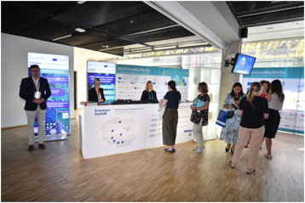
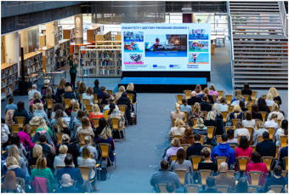
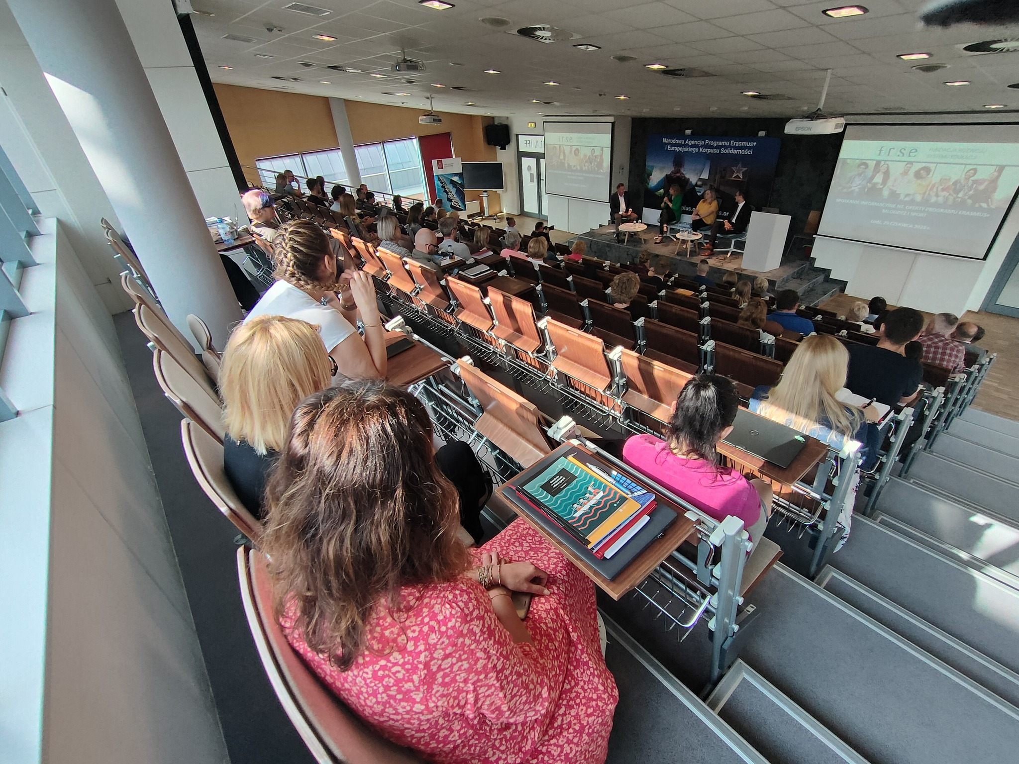
Działania Erasmus+ InnHUB - 2024
Na koniec września 2024 r. Centra Innowacji Erasmus+ InnHUB zrealizowały:
ponad 450 konsultacji indywidualnych;
ponad 160 wydarzeń partnerskich, warsztatów oraz prezentacji dla organizacji, instytucji w regionach.

Slide 6
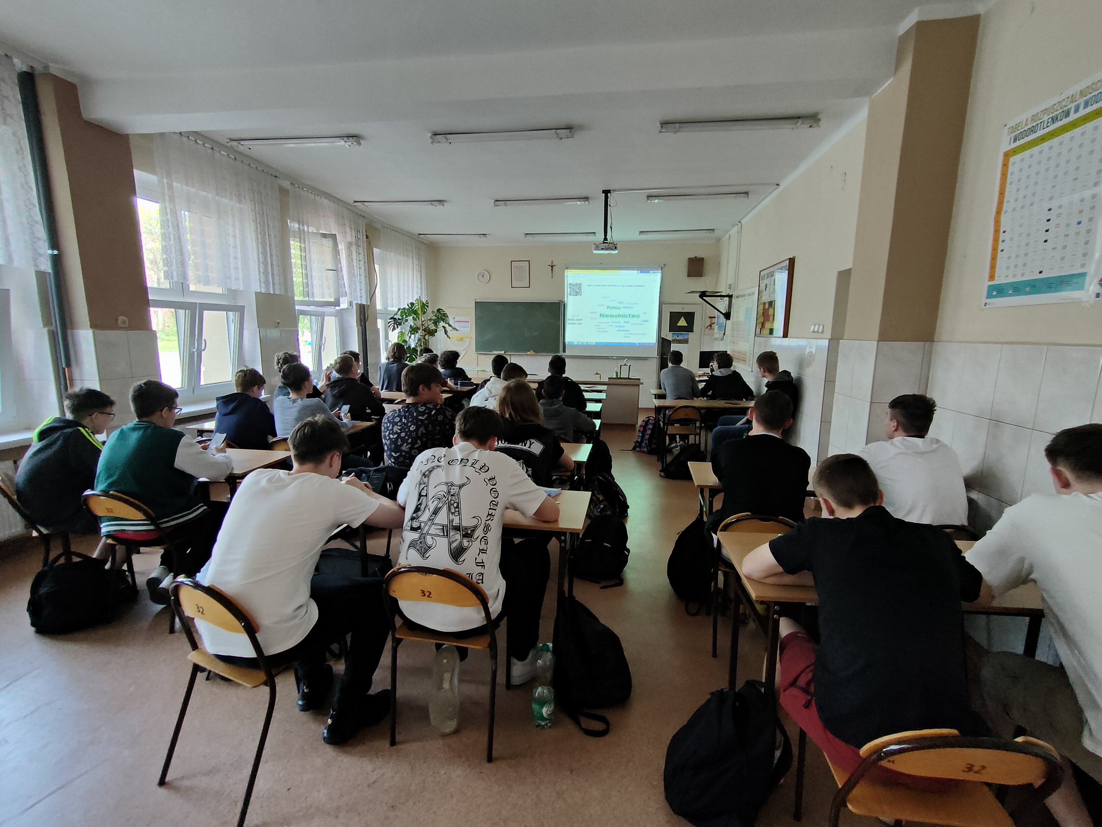
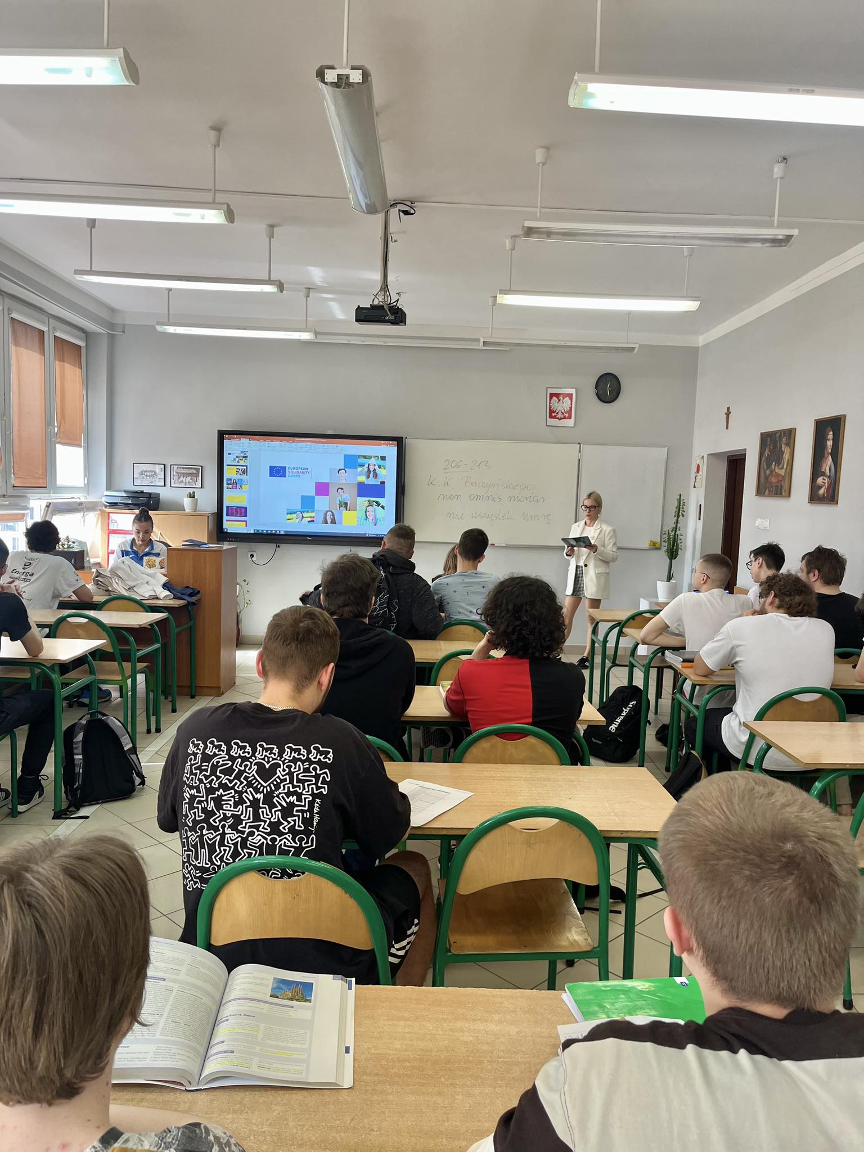
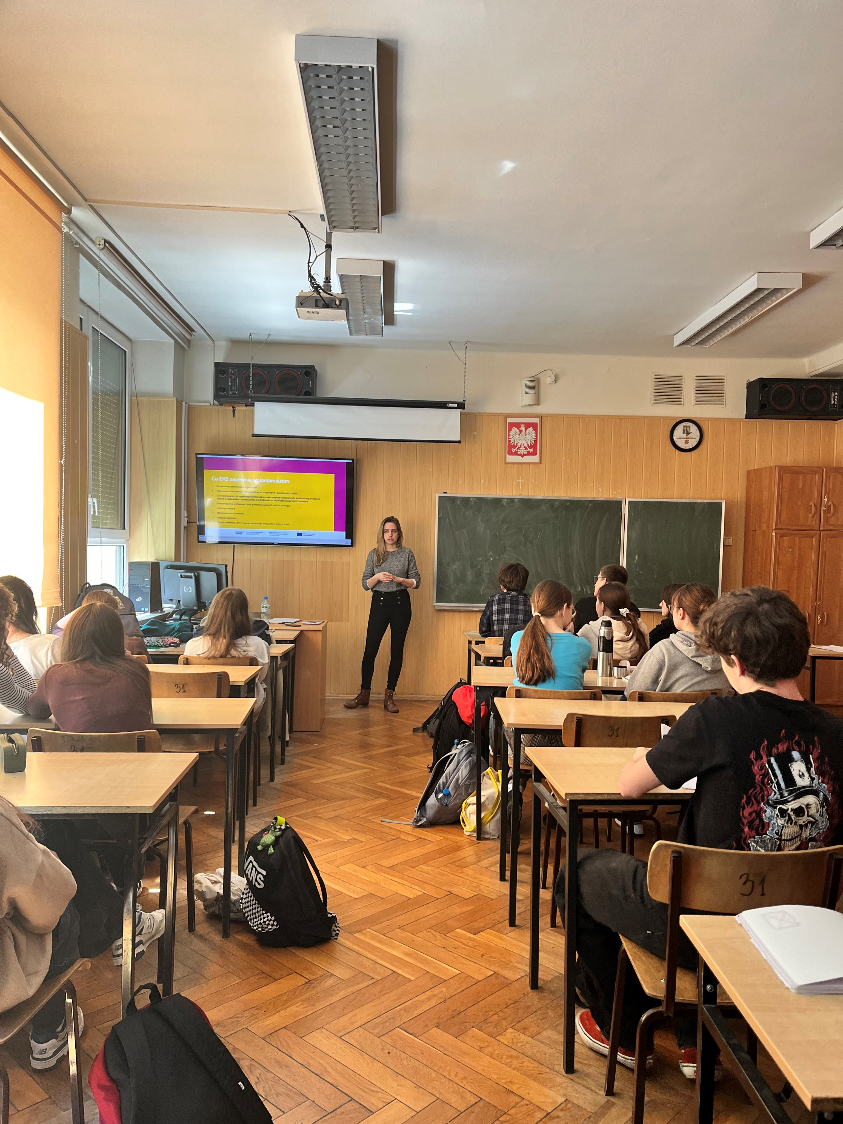
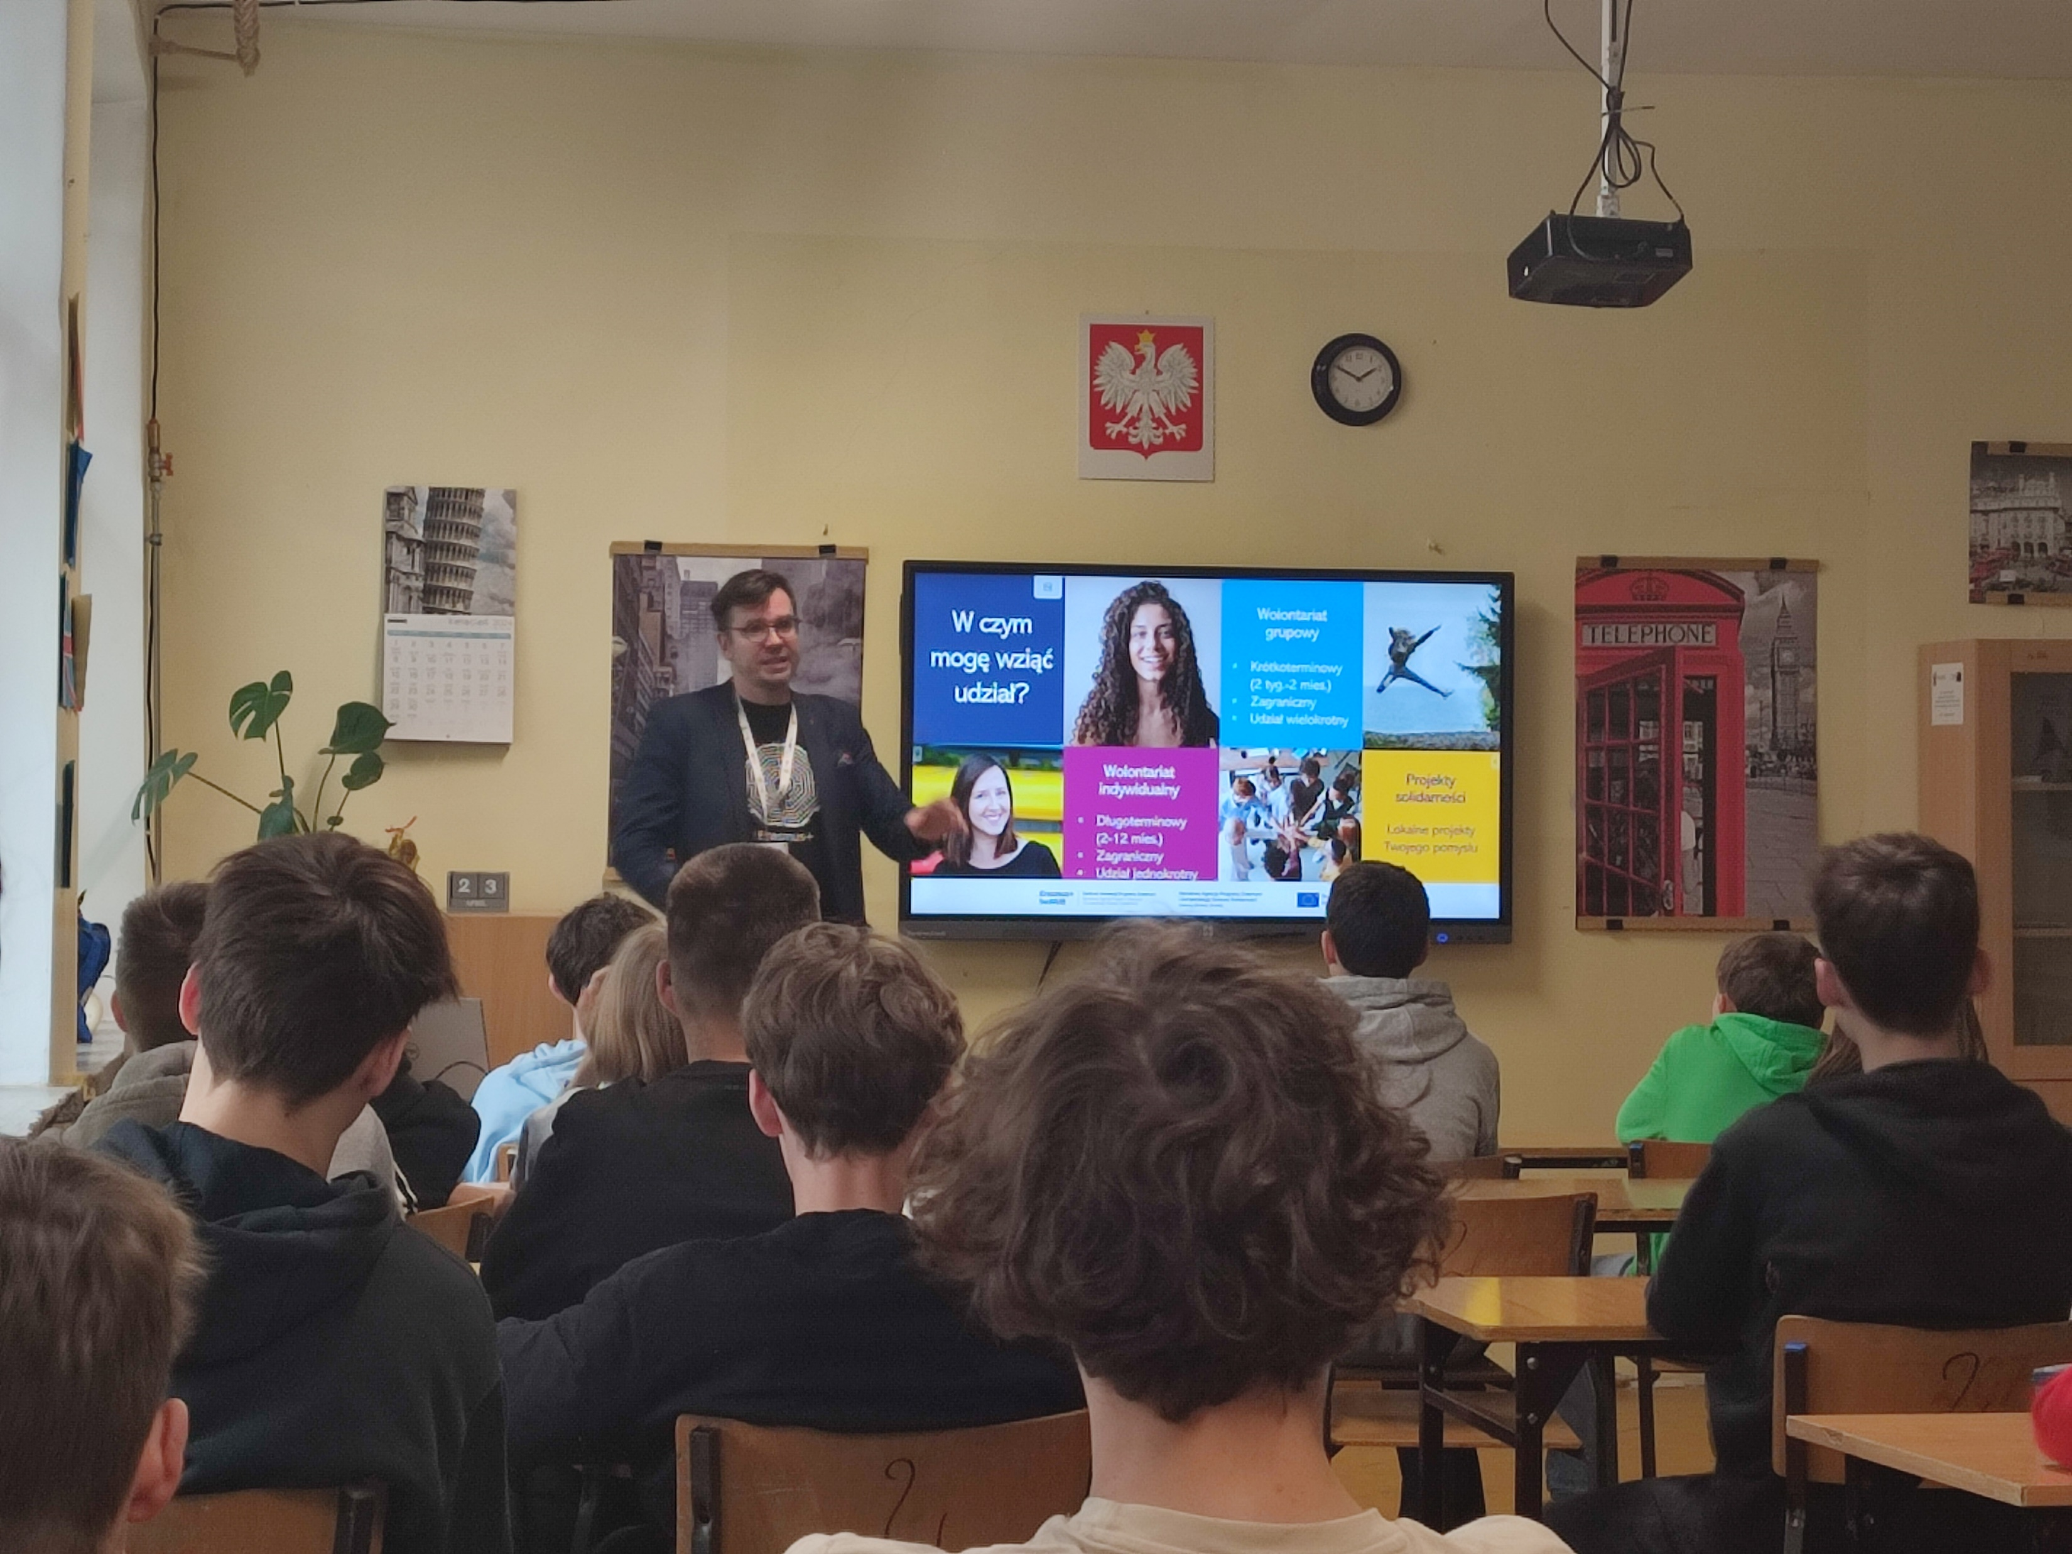
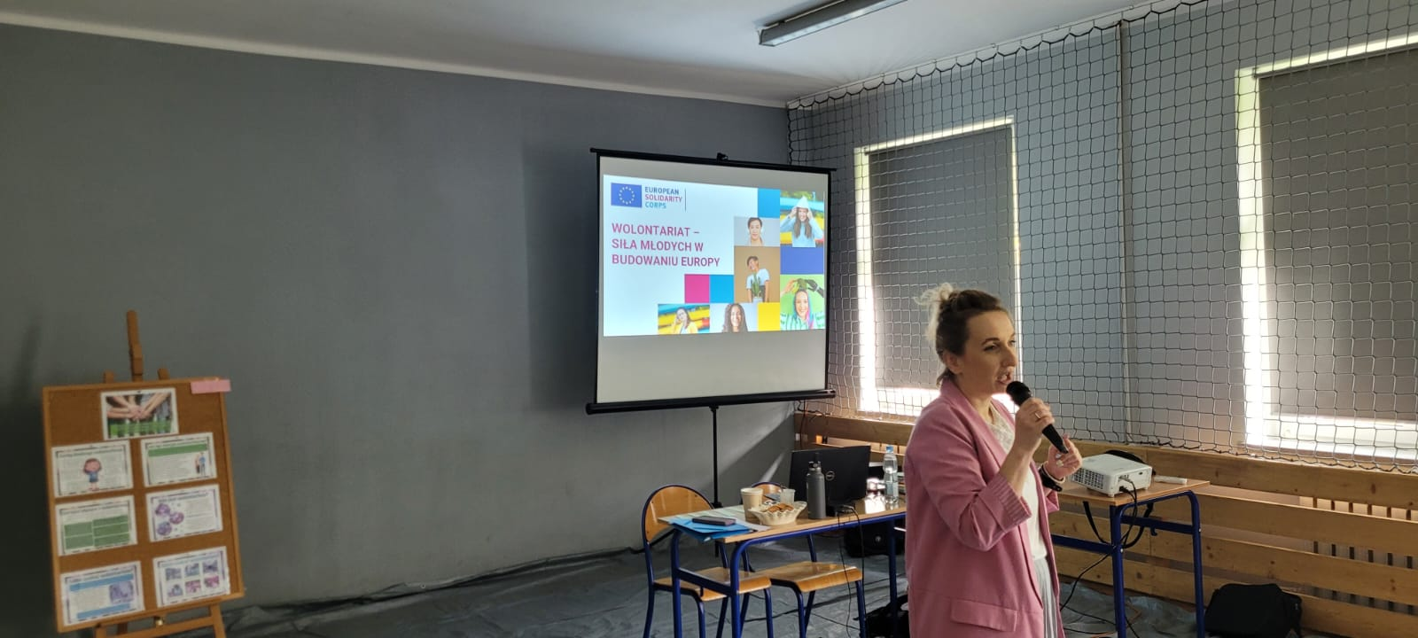
W ramach ETM2024 zorganizowaliśmy 122 warsztaty w 50 szkołach średnich, docierając do imponującej liczby 2891 uczniów!

Slide 7
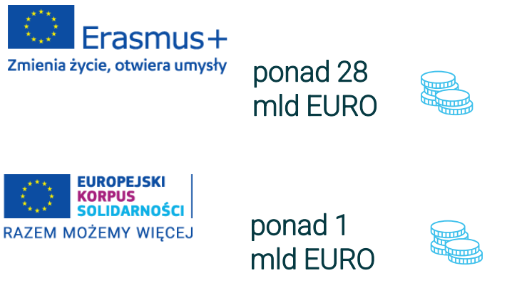
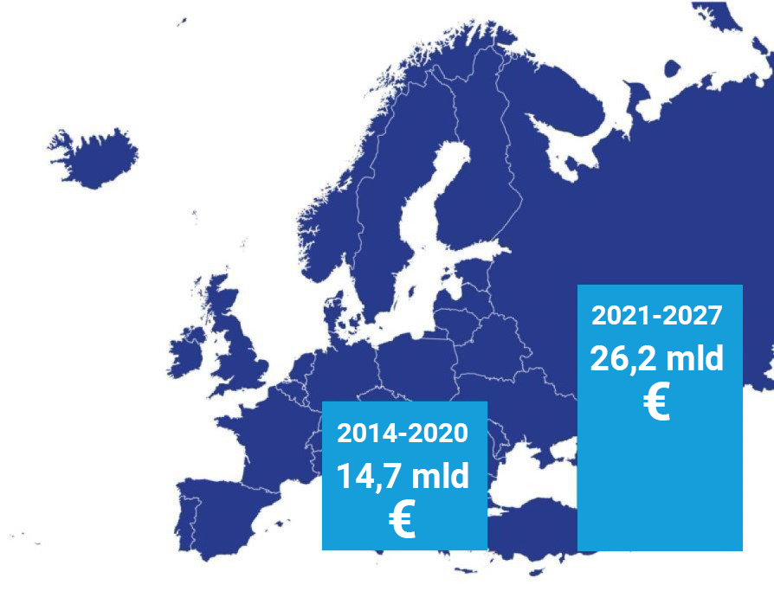
Budżet programu Erasmus+

Slide 8
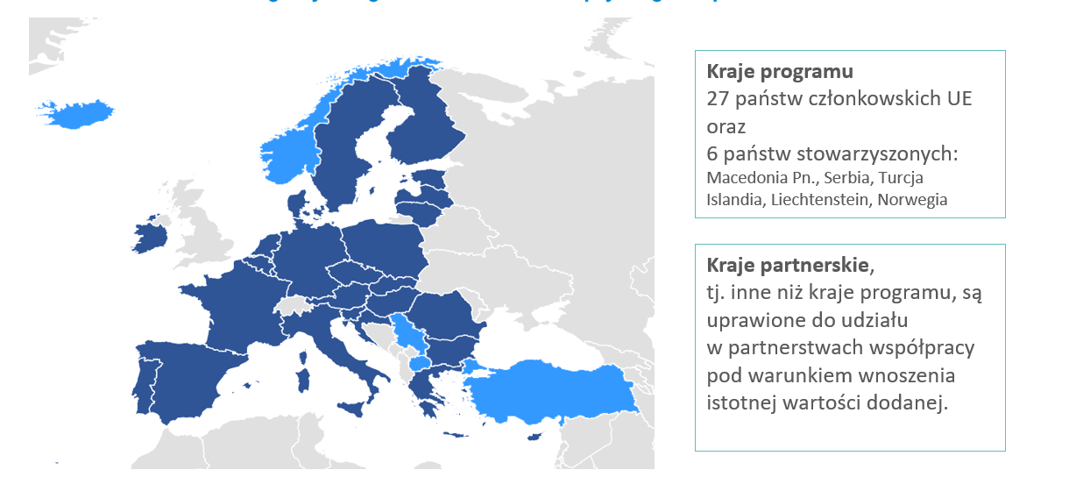
Zasięg programu Erasmus +
Państwa trzecie niestowarzyszone z Programem (150 krajów świata) mogą kwalifikować się do akcji w ramach programu Erasmus+ w należycie uzasadnionych przypadkach i w interesie Unii Europejskiej.

Slide 9
Przegląd sektorów

Slide 10
Dwie akcje programu Erasmus+
Akcja 1
Mobilności zagraniczne,
Odbiorcami działań są uczestnicy mobilności,
Akcja 2
Projekty partnerstw na rzecz współpracy,
Działania na rzecz rozwoju i innowacyjnych rozwiązań,
Terminy składania wniosków: luty/marzec 2025
Terminy składania wniosków: luty/marzec 2025

Slide 11
Priorytety programu Erasmus+ i EKS
Każde Partnerstwo musi się odnosić do przynajmniej jednego wybranego priorytetu horyzontalnego lub przynajmniej jednego wybranego priorytetu dla sektora, w którym złożony zostaje projekt.
W rzeczywistości, najlepiej aby projekt odnosił się do minimum 3 priorytetów!

Slide 12
Akcja 1 w sektorze Edukacji Szkolnej
Czas trwania projektu | projekty krótkoterminowe: od 6 do 18 miesięcy akredytacja jest przyznawana na cały okres programowania, ale działania zaplanowane w ramach Planu Eramusa mogą trwać od 2 do 5 lat
Kraj, do którego można wyjechać | kraje członkowskie UE kraje, które podpisały umowę o współpracy, tj. Norwegia, Islandia, Liechtenstein; Macedonia Północna, Serbia, Turcja
Czas trwania mobilności | Mobilność uczniów mobilność grupowa: od 2 do 30 dni mobilność krótkoterminowa: od 10 do 29 dni mobilność długoterminowa: od 30 do 365 dni Mobilność pracowników udział w zorganizowanych kursach i szkoleniach: od 2 do 30 dni prowadzenie zajęć w organizacji zagranicznej: od 2 do 365 dni Obserwacje pracy (job shadowing): od 2 do 60 dni
Dofinansowanie | wsparcie organizacyjne, podróż, wsparcie indywidualne: koszty utrzymania uczestników i osób towarzyszących, koszty związane z udziałem osób z mniejszymi szansami, koszty związane z nauką języka, wizyty przygotowawcze, koszty nadzwyczajne.

Slide 13
Akcja 1 – staże w ramach mobilności VET
Czas trwania mobilności
długoterminowe od 3 do 12 miesięcy,
krótkoterminowe od 10 do 29 dni,
Kto może wziąć udział?
Uczestnikami mogą być uczniowie szkół branżowych i technicznych oraz absolwenci (do roku po ukończeniu szkoły)
Program stażu
Każdy uczeń otrzymuje indywidualny program stażu. Podczas pobytu za granicą uczniom towarzyszą nauczyciele ze szkoły macierzystej

Slide 14
Mobilność uczniów i kadry w ramach kształcenia i szkolenia zawodowego
Cel projektu
Akredytowany projekt mobilności osób uczących się i kadry stanowiący krok w realizacji długoterminowego Planu Erasmusa+ wnioskodawcy.
Grant: 47 420,00 euro
Link do karty projektu
Koordynator
Zespól Szkół Ekonomiczno - Ogrodniczych w Tarnowie
Działania
Krótkoterminowa mobilność 10 uczniów w ramach kształcenia i szkolenia zawodowego,
Kursy i szkolenia: 9 uczestników

Slide 15
Mobilność nauczycieli: uczymy się lepiej uczyć z Erasmusem+
Cele projektu
Podnoszenie jakości nauczania poprzez rozwijanie kompetencji metodycznych,
wzbogacenie aktywizujących metod nauczania,
podniesienie umiejętności psychologicznych i pedagogicznych nauczycieli w nauczaniu dzieci ze specjalnymi potrzebami,
zwiększenie umiejętności włączania uczniów ze specjalnymi potrzebami edukacyjnymi,
Grant: 36 262,00 euro
Link do karty projektu
Koordynator
Zespół Szkol Specjalnych nr 78 im. Ewy Szelburg-Zarembiny w Warszawie
Działania
Zrealizowano 9 kursów metodycznych, 1 kurs językowy i 4 obserwacje pracy w szkołach szpitalnych:
Nowoczesne kierownictwo szkoły – organizacja i zarządzanie placówką,
Metodyka nauczania języka angielskiego w sali zabaw dla szkoły podstawowej,
Język angielski i metodyka dla nauczycieli języka angielskiego,
Stymulowanie kreatywności i innowacji w klasie.

Slide 16
Mobilność uczniów: Myśleć, pracować, edukować -rozwój kompetencji społecznych wśród uczniów
Cele projektu
Wspieranie uczniów w nabyciu następujących umiejętności:
odnajdywanie się w grupie i współpraca z grupą;
Kompetencje społeczne i językowe,
umiejętność prezentacji;
budowanie poczucia własnej wartości
Grant: 50 220,00 euro
Link do karty projektu
Koordynator
Szkoła Podstawowa im. H. Ch. Andersena w Petrykozach
Działania
Mobilność grupy 30 uczniów do szkoły w Grecji.
uczniowie wezmą udział w zajęciach rozwijających umiejętności społeczne, których celem jest nauka prawidłowego funkcjonowania w grupie, integracji oraz zrozumienia mechanizmów rządzących ludzkimi zachowaniami, ze szczególnym uwzględnieniem uczuć i emocji.

Slide 17
Akcja 2
Partnerstwa na rzecz współpracy

Slide 18
Partnerstwa na rzecz współpracy
Mają na celu opracowywanie, przekazywanie lub wdrażanie innowacyjnych praktyk, badań, a także promują współpracę, wzajemne uczenie się i wymianę doświadczeń na szczeblu europejskim. Wspierają umiędzynarodowienie poprzez umożliwienie współpracy z instytucjami z różnych krajów.
Partnerstwa na rzecz współpracy
Partnerstwa współpracy
Partnerstwa na małą skalę

Slide 19
Partnerstwa na rzecz współpracy, czyli dokładnie?
Podakcja | Partnerstwa współpracy | Partnerstwa na małą skalę
Dofinansowanie | 120 000, 250 000 lub 400 000 EUR | 30 000 lub 60 000 EUR
Konsorcjum | Min. 3 organizacje z 3 krajów | Min. 2 organizacje z 2 krajów
Okres realizacji projektu | od 12 do 36 miesięcy | od 6 do 24 miesięcy
W projekcie może uczestniczyć dowolna ilość organizacji z jednego kraju, o ile warunek udziału minimalnej liczby organizacji z różnych krajów programu został spełniony,
Wnioskodawcy wraz z partnerami wybierają kwotę ryczałtową, która będzie bardziej odpowiednia do pokrycia kosztów ich projektów, w oparciu o ich potrzeby, cele i działania, jakie chcą podjąć.
Wybór wnioskowanej kwoty ryczałtowej powinien opierać się na własnych szacunkach wnioskodawcy.
TERMIN SKŁADANIA WNIOSKÓW LUTY/MARZEC 2024r.

Slide 20
Zasady partnerstw Erasmus+
Koszty uprawnione | Koszty nieuprawnione
zostały poniesione w okresie realizacji projektu; zostały wyszczególnione w szacowanym budżecie działania; zostały poniesione w związku z działaniem i są konieczne do jego realizacji; są możliwe do zidentyfikowania i sprawdzenia; spełniają wymogi ustanowione w obowiązujących przepisach podatkowych i socjalnych; są racjonalne, uzasadnione i zgodne z zasadą należytego zarządzania finansami (oszczędność i wydajność). | straty wynikające z różnic kursowych; koszty zadeklarowane w ramach innego działania, na które udzielono dotacji z UE; nadmierne lub nieuzasadnione wydatki; wkłady niepieniężne od osób trzecich; w przypadku wynajmowania lub leasingu sprzętu koszty każdej opcji wykupu na koniec okresu leasingu lub najmu; koszty otwarcia i prowadzenia rachunków bankowych VAT, jeżeli podlega zwrotowi na mocy mających zastosowanie przepisów krajowych dotyczących VAT.
Budżet stanowi ryczałt
Beneficjent będzie rozliczany realizacji celów projektu.
Działania i ich jakość należy udokumentować (spotkania – listy obecności, program, podsumowanie; praca nad rezultatami – karty czasu pracy itp.)
Podwykonawstwo musi być uzasadnione, nie może obejmować zasadniczych działań np. zarządzania, opracowania rezultatów

Slide 21
Kto może uczestniczyć w akcji 2?
Wnioskodawcą może być dowolna organizacja publiczna bądź prywatna, posiadająca osobowość prawną i mająca siedzibę w państwie członkowskim UE lub państwie stowarzyszonym z programem, działająca w obszarze kształcenia, szkolenia, młodzieży, sportu, w innych sektorach społeczno-ekonomicznych lub prowadząca działalność o charakterze przekrojowym, posiadająca odpowiednią akredytację,
Organizacja składa wniosek w imieniu wszystkich organizacji zaangażowanych w projekt.
Wszyscy partnerzy muszą być wskazani we wniosku.

Slide 22
Przykładowe działania w partnerstwach na małą skalę
Przykładowe działania w partnerstwach współpracy

Slide 23
Think Green
Cel projektu
Identyfikowanie i zbieranie propozycji uzupełnienia programów kształcenia zawodowego o treści recyklingowe. W wyniku jego realizacji programy nauczania partnerów będą zawierały takie elementy, a zalecenia i propozycje treści nauczania zostaną przekazane innym szkołom i placówkom nadzorującym kształcenie zawodowe w krajach partnerskich i UE.
Koordynator
Grant: 60 000,00 euro
Link do karty projektu
Zespół Szkół nr 8 we Wrocławiu
Kraje partnerskie: Chorwacja, Turcja
Rezultaty
realizacja trzech projektów edukacyjnych w postaci przygotowania i realizacji wizyt studyjnych, wymiana doświadczeń i dobrych praktyk przez kadrę szkoły oraz ich zebranie w formie rekomendacji,
uzupełnienie programów nauczania dla min. 5 kierunków kształcenia zawodowego.
Udział 42 uczniów w wyjazdach studyjnych, udział 150 uczniów w warsztatach prowadzonych przez uczestników projektu.

Slide 24
GastroWaste
Cel projektu
udostępnienie praktycznych rozwiązań wykorzystania odpadów w gastronomii,
nabycie wiedzy poprzez sporządzoną diagnozę i odpowiednie szkolenie związane z wykorzystaniem odpadów powstałych w procesie przygotowania,
poznanie wymagań i rozwiązań związanych z gospodarką odpadami w gastronomii.
Koordynator
Zespół Szkół Ogolnokształcących i Zawodowych w Mońkach
Kraje partnerskie: Polska, Łotwa, Hiszpania
Grant: 60 000,00 euro
Link do karty projektu
Rezultaty
raport z badaniami, diagnozą i analizą porównawczą w branży gastronomicznej z uwzględnieniem praktyk związanych z gospodarką odpadami w gastronomii wynikającymi ze zmian klimatu;
pilotażowe programy szkoleniowe dotyczące wykorzystania odpadów powstających w procesie przygotowywania żywności w gastronomii;
poradnik zawierający wyniki realizacji szkoleń, wyniki badań oraz rekomendacje z zakresu less waste w gastronomii.

Slide 25
W Rajskim Ogrodzie Europy
Cele projektu
poznanie miejsc o szczególnych walorach przyrodniczych i edukacyjnych, nie umieszczanych w przewodnikach terenowych.
wzbogacenie umiejętności dydaktycznych i innowacyjnych,
poznawanie różnorodności przyrodniczej i kulturowej , kształtowanie zachowań ekologicznych, budowanie poczucia bycia obywatelem Europy, kształtowanie empatii, szacunku, tolerancji i akceptacji odmienności.
Konsorcjum projektowe
Koordynator: Szkoła Podstawowa Nr 23 w Elblągu
Partnerzy: Austria, Grecja, Węgry, Włochy, Litwa, Portugalia, Rumunia, Hiszpania
Rezultaty
warsztaty artystyczne, socjoterapeutyczne i ekologiczne,
stworzono plan posadzenia rajskiego ogrodu w okolicy szkoły,
opracowano i zrealizowano zbiór konspektów zajęć edukacyjnych.
Grant: 204 529,00 euro
Link do karty projektu

Slide 26
Innowacje pedagogiczne w edukacji polonijnej. Wspieranie kompetencji nauczycieli w środowisku dwu i wielojęzycznym
Cele projektu
Zmniejszanie dysproporcji w angażowaniu się w formalną edukacje wśród dzieci ze środowisk migracyjnych i wzmacnianie ich rodzin jako aktywnych podmiotów w kształtowaniu językowego portretu społeczeństwa,
Konsorcjum projektowe
Grant: 250.000,00 euro
Link do karty projektu
Koordynator: Uniwersytet Adama Mickiewicza w Poznaniu
Kraje partnerskie: Islandia, Włochy, Hiszpania, Turcja
Rezultaty
opracowanie i wdrożenie kompleksowych i innowacyjnych, globalnie dostępnych narzędzi i metod wspierania nauczycieli prowadzących polską edukację w środowisku dwujęzycznym i wielojęzycznym (w Polsce i za granicą),
filmy, zdjęcia, karty pracy oraz trasa, plan i program wyprawy przyrodniczej.

Slide 27
Biblioteka Główna Uniwersytetu Gdańskiego piętro 3, pokój 3.37 ul. Wita Stwosza 53 80-308 Gdańsk
Centrum Wykładowe Politechniki Poznańskiej ul. Piotrowo 2 (parter, hall obok Biblioteki) 61-138 Poznań
Centrum Współpracy Międzynarodowej Politechniki Łódzkiej
Budynek A16, pokój 6
ul. Żwirki 36
Politechnika Wrocławska
Plac Grunwaldzki 19
52-007 Wrocław
Centrum Nauka Biznes - Wydział Ekonomii i Zarządzania Politechnika Opolska
Ludwika Waryńskiego 4,
45-047 Opole
Katowicka Specjalna Strefa Ekonomiczna S.A. ul. Wojewódzka 42, pokój 4, parter 40-026 Katowice
Uniwersytet Ekonomiczny w Krakowie Pawilon C, pokój 078, parter ul. Rakowicka 27, 31-510 Kraków
Politechnika Białostocka
ul. Zwierzyniecka 16,
15-351 Białystok

Slide 28
Aby dowiedzieć się więcej…
Gdzie szukać informacji?
https://erasmusplus.org.pl/strony-informacyjne/dla-wnioskodawcow/jak-zlozycwniosek/
https://webgate.ec.europa.eu/erasmus-esc/index/
Przewodnik PL do składania wniosków:
https://webgate.ec.europa.eu/fpfis/wikis/x/44XuKg
Jak złożyć wniosek o projekt:
https://erasmusplus.org.pl/jak-zlozyc-wniosek-o-projekt
Instrukcja na temat nowego modelu finansowania w projektach Akcji 2. (j.ang)
https://erasmusplus.org.pl/brepo/panel_repo_files/2022/02/10/28fowp/handbook-on-the-lump-sum-funding-model-key-action-.pdf
Formularze online:
Open Calls - Higher Education | Erasmus+ and European Solidarity Corps programmes (europa.eu)

Slide 29
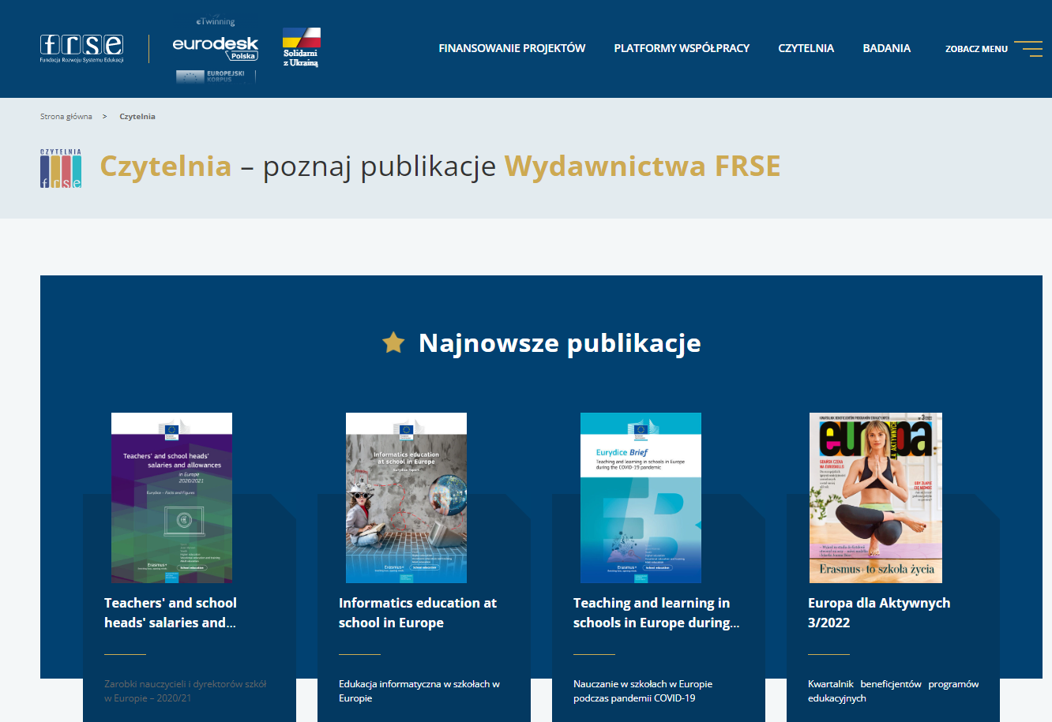
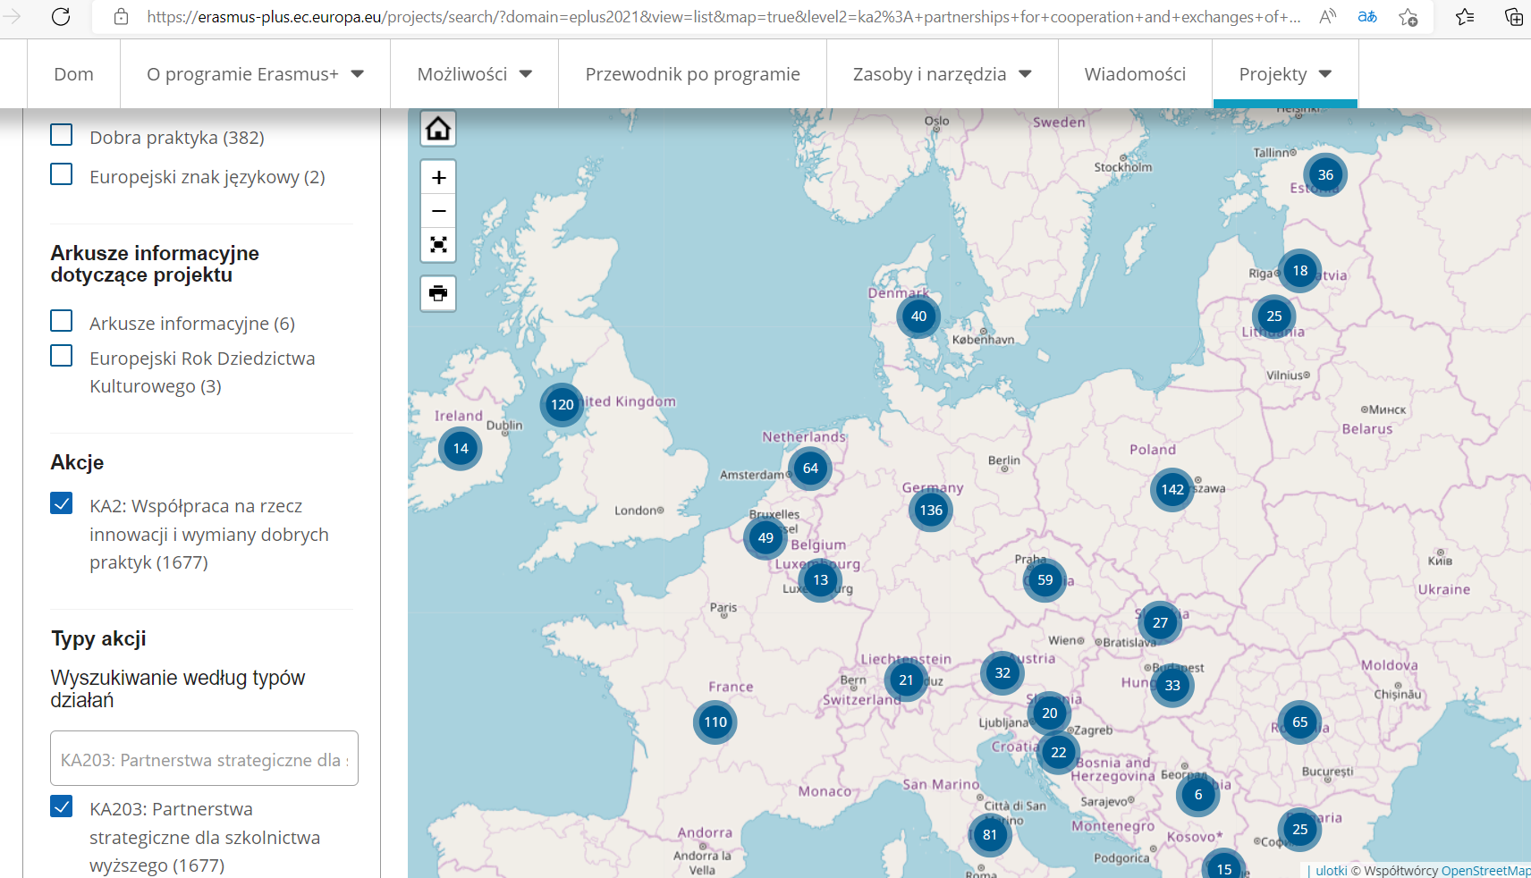
Skąd czerpać inspiracje i wiedzę?
Platforma rezultatów projektów Erasmus+
Czytelnia FRSE, publikacje, raporty on- line

Slide 30
Zapraszamy do śledzenia naszych kanałów społecznościowych
https://www.facebook.com/ErasmusInnHUB/
https://www.linkedin.com/showcase/erasmus-innhub
https://erasmusplus.org.pl

Slide 31
Dziękuję za uwagę!
Łucja Gasik-Rachubińska
Biuro ds. współpracy z regionami | Erasmus+ InnHUB Gdańsk
572-674-979
lgasikrachubinska@frse.org.pl
Więcej informacji na stronie:
https://erasmusplus.org.pl

